Slide 1
辦理緊急採購及營造綜合保險注意事項
新北市政府採購處
副處長 邱奕恭

Slide 2
大綱
前言
緊急採購
採購法22-I-3部分
採購法105條部分
審計部查察情形及處置
災害整備採購
因應災害整備之採購
災害整備異於一般採購重點
履約及驗收重點之介紹
營造綜合保險
工程保險概論
營造綜合保險單簡介
營造綜合保險基本條款簡介
工程保險附加條款簡介
保險費用之編列與給付
結語
參考文獻

Slide 3
前言

Slide 4
我們現在面臨的狀況
地球暖化
氣候異常
地質惡劣
？

Slide 5
災害管理 V.S.採購
災害
應變
復建
減災
整備
預先採購
勘災
待命
搶險 搶修
減少CO2排放
設計
禁止濫墾濫筏
施工
做好治山防洪

Slide 6
名詞定義
名詞 | 定義 | 規定
災害 | 指下列災難所造成之禍害： 1.風災、水災、震災、旱災、寒害、土石流災害等天然災害 2.火災、爆炸、公用氣體與油料管線、輸電線路災害、礦災、空難、海難、陸上交通事故、森林火災、毒性化學物質災害等災害 | 災害防救法
災害防救 | 指災害之預防、災害發生時之應變及災後之復原重建等措施
緊急搶救 | 指消防、防汛、搶險、搶修及其他應變措施 | 中央對各級地方政府重大天然災害救災經費處理辦法
搶險 | 指各級地方政府於災害發生期間或發生後，所辦理之下列各項措施： 1.災害發生期間，公共設施已發生險象或局部損害，如出現滲漏、滑坡、坍塌、裂縫或淘刷等，對公共設施所作緊急封堵、強固或救險，以避免損害發生或擴大之臨時權宜措施 2.災害現場危險建築物、工作物之拆除及對公共設施有危害之障礙物或漂流物之移除 3.土石不運離河川並置於不影響水流處之疏導水路，以避免洪水阻塞不通或沖擊村落等情形之措施

Slide 7
名詞定義(續)
名詞 | 定義 | 規定
搶修 | 指各級地方政府於災害發生期間或發生後，所辦理之下列各項措施： 1.對局部遭受損害之公共設施，於非全面之復原重建下，進行緊急修復，避免損害再次發生或持續擴大 2.對外聯絡道路遭阻斷之搶通或修築便道、便橋之措施 3.對災後臨時維生管線之緊急修築 4.將嚴重影響居民及河防安全之河道加以疏通，並將土石運離河川使洪水暢洩不造成災害之措施 | 中央對各級地方政府重大天然災害救災經費處理辦法
復建 | 指災害發生後，為復原重建公共設施，以恢復其原有功能，所作之處理措施
開口契約 | 指在一定期間內，數量不確定並以一定金額為上限之採購，以價格決標，視實際需要隨時通知廠商履約之契約
1
2

Slide 8
緊急採購 採購法22-I-3部分

Slide 9
公開招標最低標決標程序
監辦
研擬文件
等標
訂定底價
截止收件
達三家否
開標審標
V.S.底價
決標
招標公告
履約管理
驗收
否
是
廢標

Slide 10
限制性招標定義(採18-III)
限制性招標
公告
邀請二家以上進行
邀請一家進行
比價
議價

Slide 11
限制性招標程序
邀標
比議價
監辦
研擬文件
等標
訂定底價
截止收件
達三家否
開標審標
V.S.底價
決標
招標公告
履約管理
驗收
廢標
V.S.

Slide 12
限制性招標重點
公開招標
1.35次
決標
限制性招標
<<1.35次
決標
為何不能 直接採用?
效率較高

Slide 13
細則23-1重點-1
限制性招標之簽辦
使用單位簽辦
就個案敘明符合得採限制性招標之情形
經機關首長核准
需求單位簽辦
經並授權人核准
採購單位簽辦

Slide 14
細則23-1重點-2
決定比價/議價原則
得以比價方式辦理者
優先以比價方式辦理
不適合用比價者應敘明理由

Slide 15
採購法22-I-3
機關辦理公告金額以上之採購，符合下列情形之一者，得採限制性招標：
三、遇有不可預見之緊急事故，致無法以公開或選擇性招標程序適時辦理，且確有必要者

Slide 16
辦理22-I-3重點
22-I-3前提
遇有不可預見之緊急事故
無法以公開或選擇性招標程序適時辦理
確有(採限制性招標辦理)必要
不限於已發生者
為防止緊急事故的發生所採取的防範措施亦屬之(8811508)
V.S.

Slide 17
監辦人員
監辦人員

Slide 18
需監辦作業
需監辦

Slide 19
監辦模式
監辦模式

Slide 20
不派員監辦監辦辦法5
不派員監辦
未設主（會）計單位及有關單位
另有重要公務需處理，致無人員可供分派
地區偏遠，無人員可供分派
因不可預見之突發事故，確無法監辦
……

Slide 21
土石流沖毀重要橋樑案例練習
背景
雨神颱風夾帶1000mm/日豪雨造成龍○區南○路龍○橋遭土石流沖毀
影響約3500名市民出入
需搭寬4m長50m之鋼便橋➔屬搶險/搶修或復建？
好快營造有限公司為承攬災區附近南○路拓寬工程之廠商
目標
要簽辦以限制性招標方式辦理
找好快營造有限公司辦理

Slide 22
優良廠商-1

Slide 23
優良廠商-2

Slide 24
緊急採購 採購法105部分

Slide 25
公開招標最低標決標程序
監辦
研擬文件
等標
訂定底價
截止收件
達三家否
開標審標
V.S.底價
決標
招標公告
履約管理
驗收
否
是
廢標

Slide 26
限制性招標程序
邀標
比議價
監辦
研擬文件
等標
訂定底價
截止收件
達三家否
開標審標
V.S.底價
決標
招標公告
履約管理
驗收
廢標

Slide 27
105-I-1/2採購特別程序(特2)
105-I-1/2
招標
34
決標
50
得不適用
不包括
58~62

Slide 28
採購法105-I-1/2緊急採購程序
邀標
比議價
監辦
研擬文件
等標
訂定底價
截止收件
達三家否
開標審標
V.S.底價
決標
招標公告
履約管理
驗收
廢標
簡化
簡化
V.S.

Slide 29
緊急採購簡化成可直接議價
「特別採購招標決標處理辦法」第6條第1款
原規定
「以限制性招標方式辦理者，除獨家製造、供應或承做者外，以邀請二家以上廠商比價為原則」
新修正
刪除

Slide 30
緊急採購重點
公開招標
1.35次
決標
採購法105緊急採購
<<<1.35次
決標
為何不能 直接採用?
效率更高

Slide 31
依採購法105辦理緊急採購之區分
採購法105
105-I-1
國家遇有重大變故
105-I-2
人民遭遇緊急危難
總統發布緊急命令

Slide 32
105-I-1/2適用採購法條情形(特4/5)
105-I-1/2
招標
34
決標
50
58
保密原則與公開徵求
個別廠商不予開標決標之情形
標價不合理之處理
59
60
61
62
彙送決標資料
決標公告
廠商未依通知之處置
契約價款太高及不正利益促成採購之處置
核准文件應記載採購法招標及決標規定中因緊急處置得不適用之條文
仍應適用之條文

Slide 33
105-I-1/2主要得不適用採購法條情形(特4/5)
105-I-1/2
招標得不適用
26
決標得不適用
46
48
訂定技術規範之原則與限制
底價之訂定
不予開標決標之情形
53
減價程序及超底價之報准
27
招標公告
28
等標期
30
押標金及保證金
36
投標資格
33
投標文件之遞送及補正

Slide 34
105-I-1/2適用採購法條情形
核准文件應記載採購法招標及決標規定中因緊急處置得不適用之條文 →若未記載？
核准文件若記載因緊急處置應適用採購法招標及決標規定，而將其排除不適用者 →效果如何？

Slide 35
緊急採購之決標原則(特6)
決標原則
儘量確定契約總價
不及與廠商確定契約總價者
儘量先簽訂契約
不及與廠商簽訂契約者
應先確定單價
及先確定工作範圍
應先有書面、電報或傳真協議
付款條件應能維護公款支用之安全性
何謂決標原則

Slide 36
依105-I-1辦理緊急採購要件(特4)
105-I-1
國家遇有重大變故
戰爭
總統業依憲法發布緊急命令
天然災害
癘疫
財政經濟
該採購業經機關首長或其授權人員核准確有緊急處置之必要
V.S.

Slide 37
921震災之各種災後重建採購適用採購法之情形8818275
總統於本（88）年9月25日依憲法增修條文第2條第3項規定發布緊急命令，施行期間自發布日起至89年3月24日止
震災期間，機關因救災而需緊急處置之採購事項，得依政府採購法第105條第1項第1款之規定，不適用本法招標、決標之規定，改依「特殊採購招標決標處理辦法」之規定，得經機關首長或其授權人員核准後緊急辦理之，並得採限制性招標辦理

Slide 38
函/簽報內容
報准函簽
法令規定
個案情形
個案是否適法
請核准
新北市政府採購處→採購文件下載中心→簽稿範例

Slide 39
921震毀橋樑案例簽報練習
背景
921地震造成龍○區南○路龍○橋斷裂
影響約3500名市民無法出入
需搭寬4m長50m之鋼便橋
好快營造有限公司為承攬災區附近南○路拓寬工程之廠商
目標
要簽辦以緊急採購方式辦理
找好快營造有限公司辦理

Slide 40
依採購法105-I-2辦理緊急採購要件
105-I-2
人民遭遇緊急危難
生命
身體
健康
財產
該採購業經機關首長或其授權人員核准確有緊急處置之必要
V.S.

Slide 41
土石流沖毀橋樑與廠商協議練習
背景
雨神颱風夾帶1000mm/日豪雨造成龍○區南○路龍○橋遭土石流沖毀，造成約3500名市民無法出入
需搭寬4m長50m之鋼便橋
前簽准與好快營造有限公司議價
目標
用合法，且最快速的方式，與好快營造有限公司完成協議，進行
更實務的情形

Slide 42
緊急採購決標資料之處置(特7)
機關依本法第105條辦理之採購，應將其所依據之情形記載於依本法 第61條刊登之決標公告及依本法第62條彙送之決標資

Slide 43
緊急採購資料之補正
機關辦理緊急採購，確因時效急迫性，未能適時完成採購程序者，應儘速補辦相關程序

Slide 44
22-I-3限制性招標 V.S. 105緊急採購
區別
22-I-3
105
監辦
驗收
適用要件嚴格程度
執行彈性

Slide 45
緊急採購 審計部查察情形及處置

Slide 46
緊急採購審計部稽查範圍
查察範圍
對象
各級政府
時間
97/1~98/10
辦理方式
22-I-3/16
105-I-2
辦理金額
≧100萬
共280件

Slide 47
研擬採購招標策略缺失
 | 缺失內容 | 件數
1 | 招標時間充裕 | 44
2 | 無緊急情事 | 14
3 | 無人民之生命、身體、健康或財產遭遇緊急危難事由，卻以須緊急處理或流標且年度預算執行期限將屆為由，依上開條款辦理限制性招標 | 5
4 | 雖謂有緊急情況，卻核有自災害發生至簽辦採購、核准採購、決標、簽約、開工時間相隔甚久，採購作業過程遲緩未盡積極等情事 | 97
5 | 訂定寬鬆之履約期限，或未覈實管控工期，肇致逾期、停工、展延工期等，均有違所提緊急處理之需求 | 57

Slide 48
研擬採購招標策略建議
允宜加強宣導並督促各機關充分考量採購緣由，據以審慎研擬採購招標策略，並加強採購發包作業與履約管控，俾兼顧採購效率及公開公平合理性

Slide 49
邀請對象問題
 | 缺失內容 | 件數
1 | 所邀請廠商間涉有特殊異常關聯(例如，同一工程採購，其中一投標廠商之負責人，為另一投標廠商之被授權開標人員；未得標廠商領回押標金人員為得標廠商之工地負責人) | 6
2 | 邀請廠商之選定，或由機關首長或其授權人員指定，部分機關甚有集中邀請少數廠商並得標，而影響工程執行進度之情事。或未載明邀請特定廠商之理由，或就機關年度列案之優良廠商逕予擇選，亦未載明理由 | 109

Slide 50
邀請對象之建議
 | 建議內容
1 | 允宜宣導鼓勵各機關儘量於貴(工程)會所建議之優良廠商名單資料庫邀請比(議)價廠商
2 | 由各部會及直轄市、縣(市)政府，參考上開資料庫，及考量機關需求與地域性，分別建立優良廠商名單
3 | 訂定邀請比(議)價之原則或次序等機制，俾使選商程序透明化，以提升採購之公平合理性

Slide 51
緊急採購整體缺失
抽查280件
採購程序有誤
援引緊急採購本質不符
施工品質有待提昇
履約過程相關品質管理作業未盡妥適
辦理緊急採購過程不積極
未先完成比議價，即通知廠商進場施作
先前程序未完備未儘速補辦必要採購程序

Slide 52
採購稽核及施工查核情形
抽查280件
採購稽核
16件/5.7%
施工查核
23件/8.2%
甲等3件/13%
乙等20件/87%
比率偏低
甲等比率偏低
應加強稽核及查核

Slide 53
災害整備採購 因應災害整備之採購

Slide 54
採購法105-I-1/2緊急採購程序
邀標
比議價
監辦
研擬文件
等標
訂定底價
截止收件
達三家否
開標審標
V.S.底價
決標
招標公告
履約管理
驗收
廢標
簡化
簡化

Slide 55
緊急採購重點
公開招標
1.35次
決標
採購法105緊急採購
<<<1.35次
決標
效率更高
仍有潛在問題

Slide 56
緊急採購潛在問題
潛在問題
辦理需要時間
協議不一定會同意
趁火打劫問題
資源供給問題
廠商應變問題
災害可預見性
預先採購/對策

Slide 57
災害整備採購 災害整備異於一般採購重點

Slide 58
一般工程採購模式V.S.辦理時效
確定設計者
設計
審查
確定圖樣、工項及數量
工程發包
確定施工者
確定單價
按圖施工
結算/驗收

Slide 59
災害整備採購模式—搶修/復建部分
預先作業
確定設計者
統計常見工項及數量
審查
確定工項及數量
工程開口契約發包
確定施工者
確定單價
設計
結算/驗收
災害發生
審查
按圖施工

Slide 60
預先採購V.S.預算未完成立法程序
政府採購法（下稱本法）施行細則第26條第1項末段已有「預算案尚未經立法程序者，為預估需用金額」規定。於招標文件載明「預算未完成立法程序前得先保留決標」，並不違反上開規定，且可避免預算未完成立法程序前即決標、履約，嗣後因全部或部分預算未完成立法程序，致生履約爭議。本會98年2月24日工程企字第09800073660號及98年2月27日工程企字第09800079110號2函，已有釋例
本會98年3月13日工程管字第09800076340號函（諒悉）附「振興經濟擴大公共建設—提升公共工程執行效率方案」，其中於善用發包策略下已有可於招標文件載明「預算未完成立法程序前，得先保留決標」之措施，以利工程提前執行

Slide 61
預先採購V.S.預算未完成立法程序
行政院主計處95年3月3日處實二字第0950001423號函
有關地方政府為應業務需要，在總預算案尚未完成審議前，可否於會計年度開始前先行依政府採購法等相關規定，辦理招標、決標及簽訂等程序疑義
對於預算尚未審議完成前，其預算之執行，支出部分仍應以地方制度法第40條第3項第2款規定為限。
亦即總預算未完成審議前，如屬新興資本支出及新增科目者，須俟預算完成審議程序後，再行辦理發包及契約簽訂事宜；至非屬新興資本支出及新增科目者，得依已獲授權之原訂計畫或上年度執行數，覈實動支

Slide 62
災害整備採購規定-1
各級地方政府訂定災害搶險搶修開口契約應行注意事項第3點
直轄市及縣（市）政府應參考前三年度辦理災害搶險及搶修工作之實際規模，事先與廠商簽訂相關開口契約 前項開口契約至少應包含下列類別及施作範圍：
道路工程類：包括編號道路、農路（含農水路）、市區與村里道路、防汛道路、部落聯外道路、橋樑、交通號誌（或道安設施）、緊急照明、下水道及邊溝等附屬設施
水利及水土保持工程類：水利及水土保持工程類：包括縣市管河川、區域與中小型排水、野溪、水土保持設施與水門及抽水站（或抽水機組）等附屬設施
直轄市及縣（市）政府為應實際救災工作需要，得就前項所定之開口契約類別與範圍之外，再簽訂其他類別及範圍之開口契約

Slide 63
災害整備採購規定-2
各級地方政府訂定災害搶險搶修開口契約應行注意事項
4 直轄市及縣（市）政府依前點規定簽訂之開口契約，得以租賃相關車輛、機具及器材方式辦理
5 直轄市或縣（市）政府為加速災害搶險及搶修工作之進行，以爭取救災時效，可依政府採購法第五十二條第一項第四款規定，就開口契約採用複數決標方式辦理
6 直轄市及縣（市）政府應於每年五月底前完成所有開口契約之簽訂，並應將依第三點簽訂之開口契約影本函送行政院主計總處

Slide 64
災害整備採購規定-3
工程會102年3月4日工程企字第10200072220號函
本年汛期及颱風季節將至，為提升搶修搶險及災後復建作業之品質及效率，請貴機關預為辦理技術服務及工程採購開口契約，以應不時之需，詳如說明，請 查照
一、颱風及汛期季節，常發生水災或土石流，造成公共建設損壞，其中有諸多與民眾生活相關者，需緊急進場施作；許多工程設計監造，依法須由專門職業及技術人員辦理，如為個案重複辦理採購，除浪費人力及資源外，亦不符時效
二、開口契約係指在一定期間內，以一定金額或數量為上限之採購，依契約單價及實際施作或供應之數量結算，由機關視實際需要隨時通知得標廠商履約，其執行具有彈性，並能減輕機關人力負荷，提升工程及技術服務採購效率。為此，請各機關儘速與廠商訂定旨揭開口契約，以利搶修搶險及災後復建作業之進行，並備不時之需，相關作法請查察本會101年6月13日工程企字第10100227040號函之說明二（公開於本會網站）

Slide 65
災害整備採購規定-4
工程會101年6月13日工程企字第10100227040號函
汛期及颱風季節已屆，為提升搶修搶險作業之品質及效率，請貴機關儘速辦理搶修搶險技術服務及工程採購開口契約，以應不時之需，詳如說明，請 查照。
一、近期梅雨引發610水災，造成許多公共建設損壞，其中有諸多與民眾生活相關者，需緊急進場施作；許多工程設計監造，依法須由專門職業及技術人員辦理，如重複辦理採購，除浪費人力及資源外，亦不符時效。
二、開口契約係指在一定期間內，以一定金額或數量為上限之採購，依契約單價及實際施作或供應之數量結算，由機關視實際需要隨時通知得標廠商履約，其執行具有彈性，並能減輕機關人力負荷，提升工程及技術服務採購效率。為此，請各機關儘速與廠商訂定旨揭開口契約，以利搶修搶險作業之進行，並備不時之需，相關作法建議如下:
(一)工程採購請依行政院主計總處98年4月28日處忠七字第0980002575A號函頒「各級地方政府訂定災害搶險搶修開口契約應行注意事項」辦理。本會101年6月11日工程企字第10100217060號函修正之災害搶險搶修開口契約範本(公開於本會網站)，併請查察

Slide 66
災害整備採購規定-5
(二)技術服務採購：
１、契約有效期限為1年，保留後續擴充1年
２、單筆下訂之服務費用未達公告金額；個別訂約廠商累計費用1年未達500萬元，2年累計未達1000萬元
３、採最有利標評選方式辦理
４、建議以縣市、直轄市或自行劃分區域為單位，分區複數決標，且單區決標予2家以上廠商，讓機關有較多選擇機會，提高利用意願
５、得採固定服務費率決標，惟各分區之費率應考量各區域之特性、委託個案內容及難易度等因素，以提供廠商合理費用
６、本會98年12月30日工程技字第09800576440號函頒災後復建工程設計、監造技術服務開口契約範本(公開於本會網站)，併請查察
７、另請直轄市政府、各縣市政府查察本會101年4月10日工程企字第0100126890號函附「技術服務採購之合宜決標方式」會議紀錄，及同年月12日工程企字第10100131070號函附「研商加速推動『公共工程技術服務共同供應契約』及『公共工程專案管理共同供應契約』事宜」會議紀錄

Slide 67
災害整備採購規定-6
臺南市政府辦理天然災害緊急搶修及復建工程作業要點/第7點-規劃設計作業/第1款-復建工程
第2目--預估災害復建工程經費未達新臺幣一千萬元案件之規劃設計，應以開口契約方式辦理為原則。業務主管機關應於每年四月三十日前完成年度規劃設計開口契約之簽訂
V.S. 500萬
第3目--除上述各項復建工程之先行規劃設計工程外，其餘復建工程經費在中央主管機關核定後應立即執行，並於規定期限內完成
如何立即執行？
搶險及搶修？

Slide 68
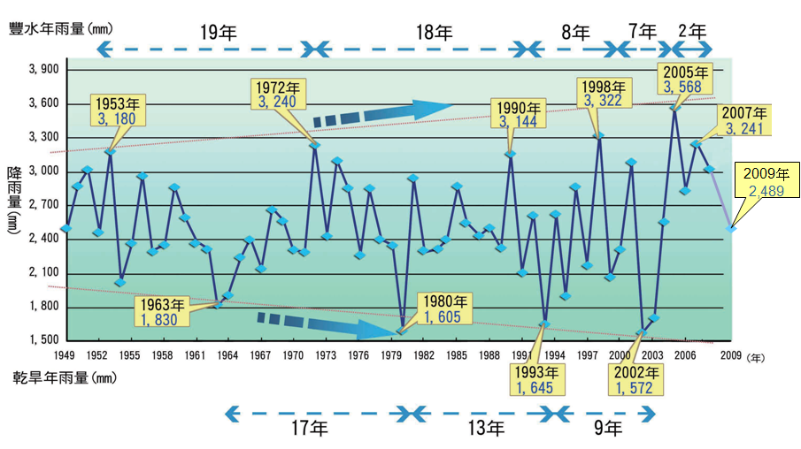
開口契約履約項目/數量之訂定
新北市政府天然災害救災經費處理作業要點 第14點
各機關應於年度預算確定後，就對於搶險及搶修工作，應本權責衡 諸業務需要，參考前三年度辦理災害搶險及搶修工作之實際規模， 事先與廠商簽訂相關開口契約，以爭取救災時效

Slide 69
單價和決標問題-1
項次 | 項目 | 單位 | 數量 | 價格
1 | 土方運棄 | M^3 | 1 | 800
2 | 鋼筋 | T | 1 | 20,000
3 | 模板 | ㎡ | 1 | 350
4 | 混凝土 | M^3 | 1 | 2,200
5 | 5㎝厚AC | ㎡ | 1 | 1,100
 | 合計 |  |  | 24,450
本表內容是否有問題？

Slide 70
單價和決標問題-2
政府採購錯誤行為態樣 十、決標程序
不同數量之二項以上標的，以單價和決標
做100㎡AC及10㎡標線複價各多少?
單價和決標問題
5㎝厚AC 1㎡+ 標線 1㎡
甲做AC起家→ AC=1000元/㎡ 標線 =2000元/㎡
乙做標線起家→ AC=1200元/㎡ 標線 =1500元/㎡

Slide 71
單價和決標問題-3
項次 | 項目 | 單位 | 數量 | 價格
1 | 土方運棄 | M^3 |  | 800
2 | 鋼筋 | T |  | 20,000
3 | 模板 | ㎡ |  | 350
4 | 混凝土 | M^3 |  | 2,200
5 | 5㎝厚AC | ㎡ |  | 1,100
 | 合計
?
本表內容是否有問題？

Slide 72
開口契約履約數量V.S.契約變更
變化
不大
契約變更
原契約標的之規格變更
原契約標的之價格變更
原契約標的之條款變更
原契約標的之數量變更
一變即應辦契約變更?
浮動
採購契約變更加減價核准監辦備查一覽表 附註一

Slide 73
開口契約立約訂定履約數量
新北市政府所屬各機關辦理公開招標最低標決標投標須知範本—訂約
本採購案簽訂契約時，其詳細價目表、單價分析表或其他相關書表所列各項目單價之計列原則，係以本機關原列「預算書單價」為基準，再乘以決標總價與預算總價之相對比例後得之；倘有特殊情形或得標廠商認為某項目單價不合理時，得檢具佐證資料，於訂約時由本機關與得標廠商協議調整之
本採購案訂定契約履約標的之項目、價格、備註及其它內容，除單價及總價外，其餘依發售之估價單為準，惟「數量」欄位則予以刪除，不予訂定，實際履約數量依實做或實際供應數量給付

Slide 74
開口契約總價之訂定-1
訂立開口契約之目的
節省經費？
加速執行速度？
訂立開口契約之目的
節省經費？
100萬標剩30萬 如何充分利用?

Slide 75
開口契約總價之訂定-2
新北市政府所屬各機關辦理公開招標最低標決標投標須知範本—訂約
本採購案屬開口契約，採單價決標，契約價金之計算方式為依實際採購數量給付，本採購案採購總金額上限為：
本機關就本採購案預計給付予廠商之採購預算金額
於符合預算法令前提下，本機關得動支之預算額度，該額度將不大於本機關就本採購案預計給付予廠商之採購預算金額，且該額度將於預算確定後註記於決標公告
得標廠商日後履約如未逾採購總金額上限者，無須辦理契約變更

Slide 76
開口契約總價之訂定-3
預算5,000,000萬
廠商以4,000,000萬得標
以上開規定
契約總價應訂定多少?
決標公告應刊登多少?

Slide 77
開口契約履約期限之訂定
開口契約履約期限
開口期限(下訂期限)
時間到期(如12/31)
契約金額用儘
個別工程履約期限
不同規模預告不同期限
依工程規模再行通知
12/30通知案件12/31做完?
再有災害該如何?
彈性問題
廠商若不認同問題
單位不必然為日

Slide 78
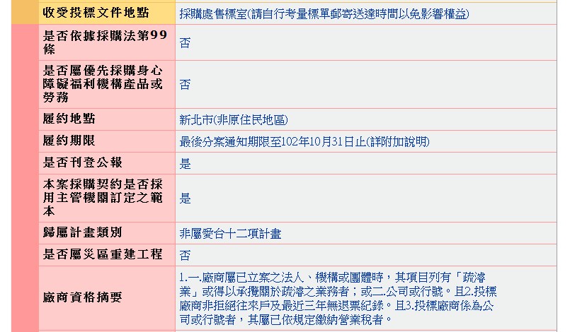
契約條款之訂定
政府採購法第63條第1項「各類採購契約以採用主管機關訂定之範本為原則，其要項及內容由主管機 關參考國際及國內慣例定之」

Slide 79
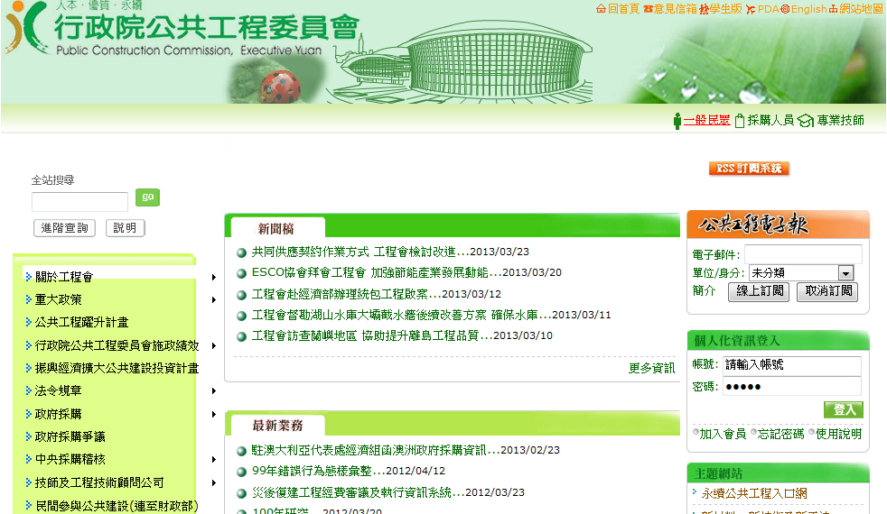
主管機關契約範本之取得

Slide 80
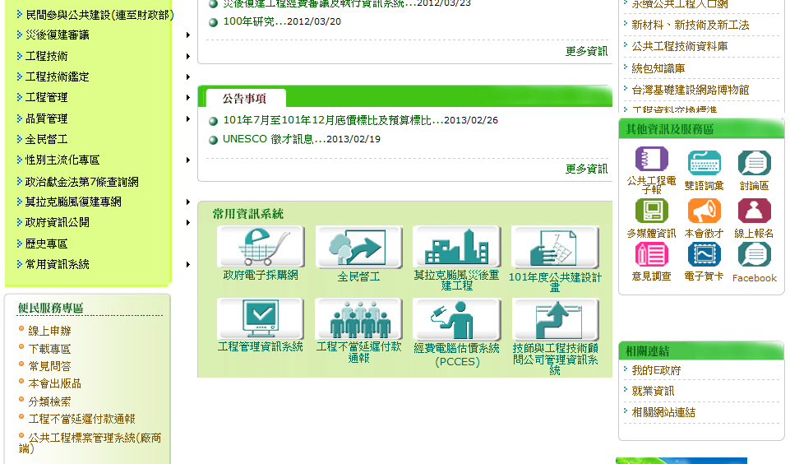

Slide 84
履約及驗收重點之介紹

Slide 85
履約管理重點
資源放在哪較妥?
整備V.S災害發生搶資源問題
擴充契約V.S.承攬限額
是否包括復建？
災損原因之發掘與預防
因為急迫所以容易疏忽/易被關注
南投災修路 才完工就沖毀
工程會抓貪腐蠹蟲 抽驗縣市混凝土不合格率高達11.36%
包商指定抽驗 南投9豆腐渣工程過關

Slide 86
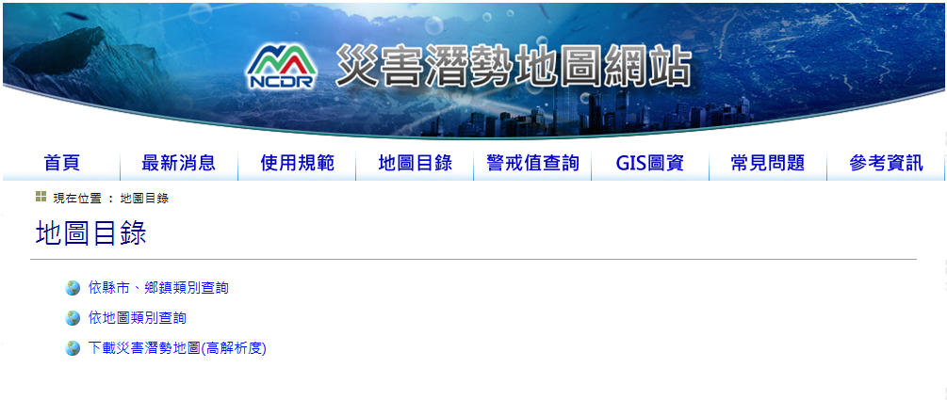
災害潛勢地圖之取得
國家災害防救科技中心 建置

Slide 87
災害潛勢地圖之內容及運用
01_縣市層級_歷史水災坡地災害24小時累積雨量門檻統計值
02_縣市層級_淹水潛勢圖
03_縣市層級_坡地災害潛勢圖
04_鄉鎮層級_淹水潛勢圖
05_鄉鎮層級_坡地災害潛勢圖

Slide 88
即時警訊
工程會函
經濟部水利署（http://fhy2.wra.gov.tw）及行政院農業委員會水土保持局（http://246.swcb.gov.tw）已建置淹水及土石流免費簡訊通報服務，請 貴機關工程主辦人員、監造廠商、施工廠商踴躍至上開網站登錄，俾利於颱風豪雨來襲時，接收當地最新淹水及土石流警戒簡訊，及早採取防災措施，確保該地區民眾的生命與財產安全

Slide 89
主動式民眾淹水預警系統

Slide 90
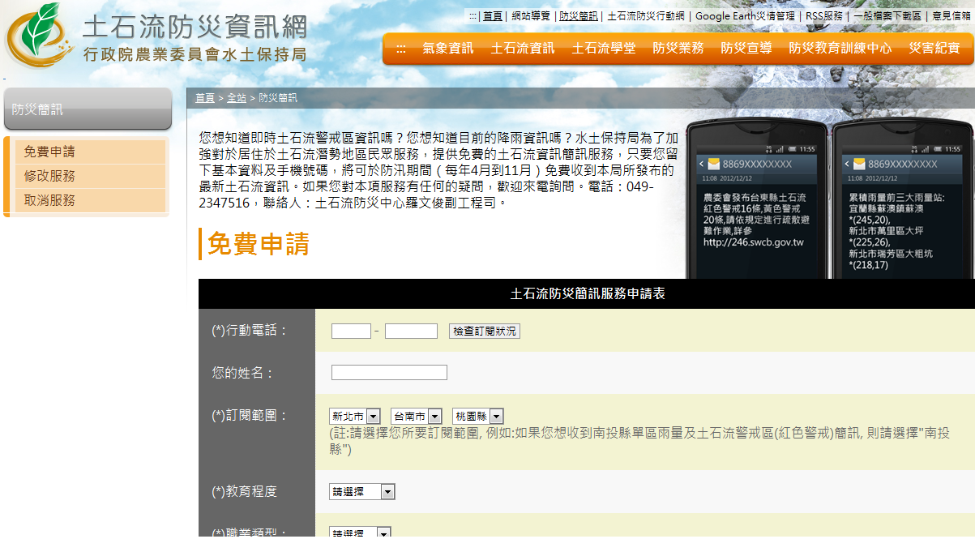
土石流免費簡訊通報服務

Slide 91
緊急採購驗收重點
廠商待命未執行搶險、搶修，是否應付費？
證據之保存
政府採購法施行細則99
機關辦理採購，有部分先行使用之必要或已履約之部分有減損滅失之虞者 ，應先就該部分辦理驗收或分段查驗供驗收之用，並得就該部分支付價金及起算保固期間
→各階段的點收、檢驗、開箱、分送等作業，均應製作完整紀錄以釐清責任

Slide 92
工程保險概論

Slide 93
對風險之評估與處置
 | 損失頻率 | 損失嚴重程度 | 列舉 | 對風險之處置
1 | 低 | 低 | 買影印紙 | 自留
2 | 高 | 低 | 採買蔬果 | 損失預防
3 | 低 | 高 | 工程採購 | 保險與損失減輕
4 | 高 | 高 | 酒駕 | 避免

Slide 94
工程保險類別
類別 | 分類 | 英文 | 簡稱
建設類 | 營造綜合保險 | Contractors' All Risks Insurance | CAR
 | 安裝工程綜合保險 | Erection All Risks Insurance | EAR
機械類 | 營建機具綜合保險 | Contractors' Plant and Machinery Insurance | CPM
 | 鍋爐保險 | Boiler and Pressure Vessel Insurance | BPV
 | 機械保險 | Machinery Insurance | MI
 | 電子設備綜合保險 | Electronic Equipment Insurance | EEI
其他類 | 工程保證保險 | Contract Bond | CB
 | 完工土木工程保險 | Civil Engineering Completed Risks Insurance | CECR

Slide 95
工程保險特性
特性 | 說明
保險期間不一 | 以營造及安裝工程綜合保險而言，施工期間為保險期間，且由於每件工程之施工期間長短不一，因此個別保險單之保險期間亦不相同，自數月至數年不等。但機械類工程保險仍以一年為原則
危險程度較高 | 營造綜合保險、安裝工程綜合保險、營建機具綜合保險及電子設備綜合保險，皆採綜合承保方式，以一張保單承保若干危險事故，其中如颱風、洪水、地震等天災有可能在整個地區造成嚴重損失
核保理賠專業 | 由於核保理賠均涉及工程專業知識，故保險公司一般均聘用專職工程師為之，大型複雜之工程，則常洽請工程保險協進會或再保險公司聘用之工程師協助處理
現場查勘重要 | 核保資料，除了工程合約、施工規範及機器型錄外，實地查勘往往是最好的方法。工程計劃書、工地環境、人員素質、安全措施、危險高低等，在必須經實地查勘才可以了解個案情形
費率條件不一 | 無標準費率，由於每件工程之種類性質、施工期間、地點均不同，故工程保險自開辦以來即無標準費率，而須逐案釐定

Slide 96
營造綜合保險概述
營造綜合保險係以提供各類營建工程於施工期間之安全保障為目的
被保險人在施工處所，於保險期間內，因突發而不可預料之意外事故所致承保工程之毀損或滅失，而需於修復或重置時，除約定不保事項外，保險公司對被保險人負賠償之責

Slide 97
保險內容
保險內容
保險單
基本條款
附加條款

Slide 98
營造綜合保險單簡介

Slide 99
保險單/要保書之下載

Slide 100
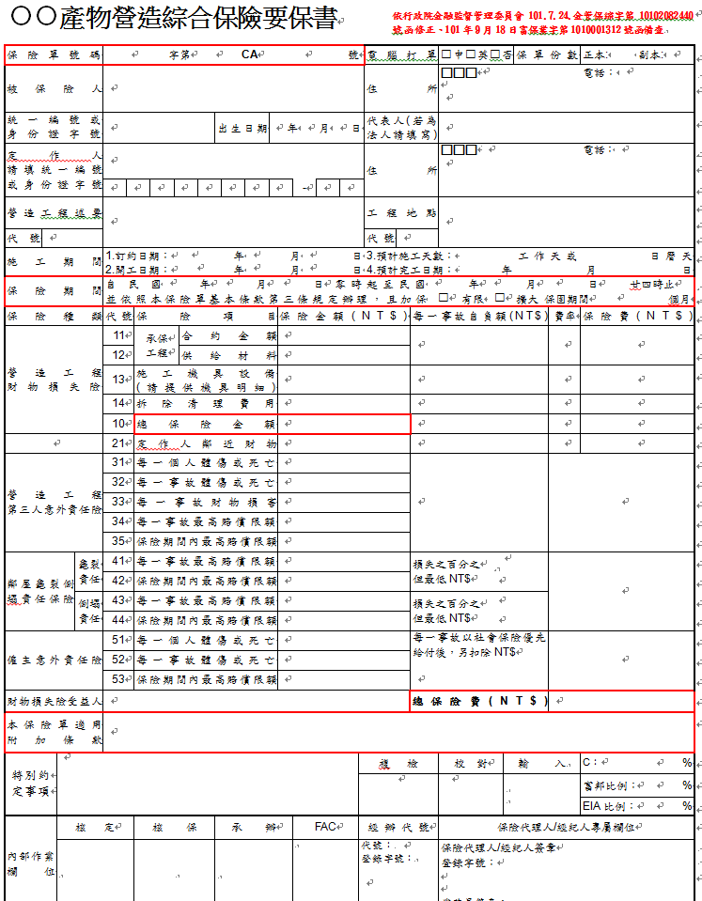
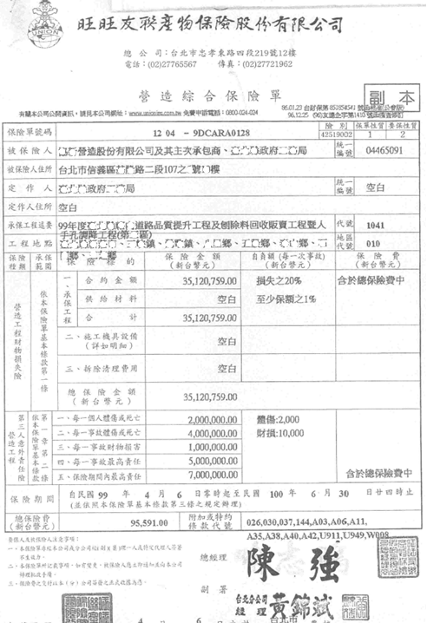
營造綜合保險單

Slide 101
保險單重要內容介紹-1

Slide 102
保險單重要內容介紹-2

Slide 103
名詞定義
名詞 | 定義 | 依據
保險 | 當事人約定，一方交付保險費於他方，他方對於因不可預料，或不可抗力之事故所致之損害，負擔賠償財物之行為 | 保險法1-I
保險契約 | 根據前項所訂之契約，稱為保險契約 | 保險法1-II
保險人 | 經營保險事業之各種組織，在保險契約成立時，有保險費之請求權；在承保危險事故發生時，依其承保之責任，負擔賠償之義務→保險公司 | 保險法2
要保人 | 對保險標的具有保險利益，向保險人申請訂立保險契約，並負有交付保險費義務之人→廠商 | 保險法3
被保險人 | 於保險事故發生時，遭受損害，享有賠償請求權之人；要保人亦得為被保險人→機關/廠商/分包廠商 | 保險法4
受益人 | 被保險人或要保人約定享有賠償請求權之人，要保人或被保險人均得為受益人→廠商，但工程會範本為機關(不包括責任保險) | 保險法5
主管機關 | 本法所稱主管機關為行政院金融監督管理委員會。… | 保險法12

Slide 104
營造綜合保險保險種類
保險種類
營造工程財物損失險
第三人意外責任險

Slide 105
營造綜合保險基本條款簡介

Slide 106
附加條款內容之下載

Slide 107
保單基本架構
第一章 承保範圍
第二章 不保事項
第三章 理賠事項
第四章 一般事項

Slide 108
第一章 承保範圍
第1條 營造工程財物損失險
第2條 營造工程第三人意外責任險
第3條 保險責任之開始與終止
第4條 保險金額
第5條 部分損失之賠償方式
第6條 自負額

Slide 109
第二章不保事項
第7條共同不保事項
第8條 營造工程財物損失險特別不保事項
第9條 營造工程第三人意外責任險特別不保事項

Slide 110
第三章 理賠事項
第10條 保險事故通知與應履行義務
第11條 營造工程財物損失險之賠償限額
第12條 營造工程第三人意外責任險之賠償限額
第13條 代位求償權
第14條 複保險或其他保險之分攤
第15條 不足額保險之分攤
第16條 仲裁

Slide 111
第四章 一般事項
第17條 名詞定義
第18條 損害防阻義務
第19條 保險標的之查勘權
第20條 危險變更之通知
第21條 保險契約之終止
第22條 保險契約之解除
第23條 法令之適用

Slide 112
第1條 營造工程財物損失險
本保險契約所載之承保工程在施工處所，於保險期間 內，因突發而不可預料之意外事故所致之毀損或滅失， 需予修復或重置時，除約定不保事項外，本公司對被保險人負賠償之責
為營建承保工程所需之施工機具設備或為進行修復所需之拆除清理費用，經約定承保者，本公司亦負賠償責任

Slide 113
第2條 營造工程第三人意外責任險
被保險人在施工處所或毗鄰地區，於保險期間內因營建本保險契約承保工程發生意外事故，致第三人體傷、死亡或財物受有損害，被保險人依法應負賠償責任而受賠償請求時，除約定不保事項外，本公司對被保險人負賠償之責
前項賠償責任，其受請求者為定作人時，本公司對定作人仍負賠償之責。但定作人應受本保險契約條款之拘束
被保險人因第一項意外事故，致被起訴或受有賠償請求時，為抗辯或進行和解所需之訴訟費用及必要開支，事先經本公司書面允諾者，本公司另行給付之。但應賠償之金額超過保險金額者，其費用由本公司依保險金額與超過金額比例分攤

Slide 114
第4條 保險金額
本保險契約承保工程之保險金額應為完成該工程所需之總工程費包括工程材料、組件、施工費用、運費、稅捐及管理費等，並應包含臨時工程之工程費及定作人提供之工程材料費，但經特別約定者不在此限。上述總工程費遇有增減時，被保險人應即以書面通知本公司調整保險金額。總工程費依工程承攬契約或工程計劃得細分計算者，其保險金額應依個別明細項目分別適用。施工機具設備之保險金額應為其新品重置價格

Slide 115
第6條 自負額
對於任何一次意外事故所致本保險契約承保範圍內之毀損、滅失或賠償責任，被保險人須先行負擔約定之自負額，本公司僅對超過自負額部分負賠償之責。發生於連續七十二小時內之地震或四十八小時內之颱風，不論次數多寡，均視為一次事故辦理
自負額越高對廠商越有利還是不利？

Slide 116
第7條 共同不保事項
第一條營造工程財物損失險及第二條營造工程第三人意外責任險之承保範圍，不包括直接或間接因下列各項所致之毀損、滅失或賠償責任：
戰爭(不論宣戰與否)、類似戰爭行為、叛亂或強力霸佔等
罷工、暴動、民眾騷擾
政治團體或民眾團體之唆使或與之有關人員所為之破壞或惡意行為
政府或治安當局之命令所為之扣押、沒收、徵用、充公或破壞
核子反應、核子輻射或放射性污染
被保險人或其代理人之故意、重大過失
工程之部分或全部連續停頓逾三十日曆天

Slide 117
第8條 營造工程財物損失險特別不保事項
第一條營造工程財物損失險之承保範圍不包括下列各項：
任何附帶損失，包括貶值、不能使用、違約金、逾期罰款、罰金以及延滯完工、撤銷合約或不履行合約等之損失
因工程規劃、設計或規範之錯誤或遺漏所致之毀損或滅失
材料、器材之瑕疵、規格不合或工藝品質不良所需之置換修理及改良費用。但因上述原因導致承保工程其他無缺陷部分之意外毀損或滅失，不在此限
保險標的之腐蝕、氧化、銹垢、變質或其他自然耗損

Slide 118
第8條 營造工程財物損失險特別不保事項
文稿、證件、圖說、帳冊、憑證、貨幣及各種有價證券之毀損或滅失
任何維護或保養費用
清點或盤存時所發現任何保險標的之失落或短少
家具、衣李、辦公設備及事務機器之毀損或滅失
下列財物之毀損或滅失：
各型船隻、航空器
領有公路行車執照車輛之毀損或滅失。但在施工處所用作施工機具，經約定並載明於本保險契約者，不在此限
施工機具設備之機械、電子或電氣性損壞、故障、斷裂、失靈之損失

Slide 119
第9條 營造工程第三人意外責任險特別不保事項
第二條營造工程第三人意外責任險之承保範圍不包括下列各項：
因震動、土壤擾動、土壤支撐不足、地層移動或擋土失敗、損害土地、道路、建築物或其他財物所致之賠償責任
被保險人、定作人及與承保工程有關廠商或同一施工處所內其他廠商，或上述人員之代理人、受僱人及其居住工地之家屬之體傷、死亡或疾病所致之賠償責任。但受僱人非在施工處所執行職務且與工程之設計、施工或營建管理無關者不在此限

Slide 120
第9條 營造工程第三人意外責任險特別不保事項
被保險人、定作人及與承保工程有關廠商或同一施工處所內其他廠商，或上述人員之代理人、受僱人及其居住工地之家屬所有、管理或使用之財物，發生毀損或滅失之賠償責任。但受僱人非在施工處所執行職務且與工程之設計、施工或營建管理無關者不在此限
因所有、管理或使用下列財物所致之賠償責任：
各型船隻、航空器、及其裝載物之財物
領有公路行車執照之車輛及其裝載之財物。但車輛經約定投保施工機具並載明於本保險契約者，不在此限
因損害管線、管路、線路及其有關設施所致之賠償責任。但被保險人證明施工前已取上述設施位置圖及有關資料，並於施工中已盡相當注意者，為修理或置換受損設施所需費用不在此限
被保險人以契約或協議所承受之賠償責任。但縱無該項契約或協議存在，依法仍應由被保險人負賠償責任者不在此限

Slide 121
第10條 保險事故通知與應履行義務
遇有任何意外事故，導致本保險契約承保範圍內之賠償請求時，被保險人應按下列約定事項辦理：
獲悉後立即通知本公司，並於七日內以書面將損失情形通知本公司
立即採取必要合理措施，以減少損失至最低程度
保留受損財物，隨時接受本公司指派人員之勘查
提供本公司所要求之有關資料及文書證件
竊盜所致之損失應立即通知治安機關
非經本公司書面同意，不得擅自承認、要約、允諾或給付賠償。但於承保範圍內，經被保險人於合理期間內通知，而本公司無正當理由拒絕或遲延參與者不在此限
於被起訴或被請求賠償時，應將賠償請求書、法院令文、傳票或訴狀之影本送交本公司
被保險人不依前項第(一)、(二)款約定辦理者，其因而擴大之損失本公司不負賠償責任

Slide 122
工程保險附加條款簡介

Slide 123
工程保險附加條款類型
附加險
工程保險通用附加條款
營造綜合保險附加條款
安裝工程綜合保險附加條款
營建機具綜合保險附加條款
鍋爐保險附加條款
機械保險附加條款
電子設備保險附加條款

Slide 124
附加條款內容之下載

Slide 125
工程險通用附加條款-1
編號 | 工程險通用條款
P01 | 加保罷工、暴動、民眾騷擾附加條款
P02 | 加保交互責任附加條款
P03 | 加保有限保固保險附加條款
P04 | 加保擴大保固保險附加條款
P05A | 施工進度附加條款(A)
P05B | 施工進度附加條款(B)
P06 | 加保加班、趕工及加急運費附加條款
P07 | 加保空運費附加條款
P08 | 耐震設計附加條款
P09 | 地震、火山爆發除外不保附加條款

Slide 126
工程險通用附加條款-2
編號 | 工程險通用條款
P10 | 水災、土石流除外不保附加條款
P12 | 風災除外不保附加條款
P13 | 施工處所儲存附加條款
P14 | 天災除外不保附加條款
P15 | 天災賠償限額附加條款
P16 | 火災賠償限額附加條款
P17 | 放棄代位求償附加條款
P18 | 預付賠償附加條款
P19 | 指定公證人附加條款
P20 | 保險費分期交付附加條款

Slide 127
工程險通用附加條款-3
編號 | 工程險通用條款
P21 | 裝卸安全附加條款
P22 | 加保陸上運輸附加條款
P23 | 加保鄰近財物附加條款
P24 | 抽排水及泥砂清除費用除外不保附加條款
P25 | 共保附加條款
P26 | 共同被保險人附加條款
P27 | 承保部分工程附加條款
P28 | 抽水設備附加條款
P29 | 債權人附加條款
P30 | 受益人附加條款

Slide 128
工程險通用附加條款-4
編號 | 工程險通用條款
P31 | 賠款通知定作人附加條款
P32 | 中途投保附加條款
P34 | 保險金額彈性(自動增加)附加條款
P35 | 四十八小時勘查災損附加條款
P36 | 自負額附加條款
P37 | 營造(安裝工程)綜合保險加保雇主意外責任險附加保險(甲式)
P38 | 營造(安裝工程)綜合保險加保雇主意外責任險附加保險(乙式)
P40 | 停止保險效力附加條款
P41 | 恢復保險效力附加條款
P42A | 延長保險期間附加條款(A)

Slide 129
工程險通用附加條款-5
編號 | 工程險通用條款
P42B | 延長保險期間附加條款(B)
P43 | 變更保險期間附加條款
P44 | 終止保險契約附加條款
P45 | 增加保險金額附加條款
P46 | 減少保險金額附加條款
P47 | 更改保險人附加條款
P48 | 定作人同意附加條款
P49 | 專業技術費用附加條款
P50 | 恢復保險金額附加條款
P51 | 網際網路附加條款

Slide 130
工程險通用附加條款-6
編號 | 工程險通用條款
P52 | 承保施工機具設備附加條款
P53 | 道路交通安全措施附加條款
P54 | 地下室機電設備水災附加條款
P55 | 加保吊卸責任附加條款
Y2K | 電腦系統舞序轉換不保附加條款
911 | 恐怖主義除外附加條款

Slide 131
營造綜合保險附加條款-1
編號 | 工程險通用條款
A01 | 機械設備試車或負荷試驗附加條款
A01A | 隧道、地下廊道、臨時或永久地下結構物及設施施工附加條款(A)
A01B | 隧道、地下廊道、臨時或永久地下結構物及設施施工附加條款(B)
A03 | 第三人動植物除外不保附加條款
A04 | 水壩水庫工程附加條款
A05 | 加保現有鄰近結構物附加條款
A06 | 施工長度賠償限額附加條款
A07 | 臨時建物及倉儲安全附加條款
A08 | 施工機具設備安全措施附加條款
A09 | 儲存安全附加條款

Slide 132
營造綜合保險附加條款-2
編號 | 工程險通用條款
A10 | 預防洪水、漲水、淹水安全措施附加條款
A11 | 邊坡/坡面附加條款
A12A | 消防附加條款
A12B | 裝修/裝潢工程消防附加條款
A13 | 管理費附加條款
A14 | 相同原因損失附加條款
A15 | 加保設計者風險附加條款
A16 | 加保已啟用、接管或驗收工程附加條款
A17 | 明挖鋪設管線附加條款
A18 | 水井工作附加條款

Slide 133
營造綜合保險附加條款-3
編號 | 工程險通用條款
A19 | 加保被保險人所有、保管或管理之財物附加條款
A21 | 樁基礎及擋土牆工程附加條款
A31A | 加保第三人建築物龜裂、倒塌責任險附加保險(A)
A31B | 加保第三人建築物龜裂、倒塌責任險附加保險(B)
A32 | 加保定作人建築物龜裂、倒塌責任險附加條款
A33 | 水利工程附加條款
A34 | 橋樑工程附加條款
A35 | 臨時工程自負額附加條款
A36 | 六級以下風力造成海浪除外不保附加條款
A37 | 抽排水附加條款

Slide 134
營造綜合保險附加條款-4
編號 | 工程險通用條款
A38 | 植生材料除外不保附加條款
A39 | 賠付部分植生材料附加條款
A40 | 第三人土石清理費除外不保附加條款
A41 | 疏濬及清淤相關費用除外不保附加條款
A42 | 竊盜損失附加條款
A43 | 海事工程附加條款
A44 | 第三人管線損失自負額附加條款

Slide 135
保險單呈現附加條款情形

Slide 136
保險附加條款主要類型
附加條款
對定作人有利/無需另外付費
對定作人/廠商有利/要另付費
對廠商有利/要另付費
降低保險人責任
其他

Slide 137
選用保險附加條款之妥適性
對定作人有利且無需增加保險費用之附加條款，廠商可否自行增列？
廠商是否可以加保對定作人/廠商有利，惟要另付費之附加條款？
廠商是否可以加保只對廠商有利，惟要另付費之附加條款？
廠商是否可以將降低保險人責任之附加條款，列入保險範圍？
如何判斷上一頁所提「其他」類型對定作人是否有利？
該如何選擇個案之保險附加條款？

Slide 139
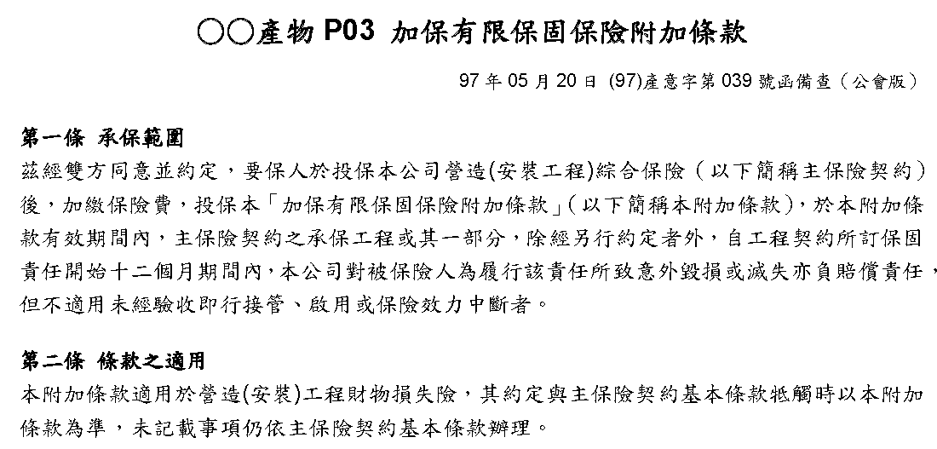

Slide 143
要保書重要內容

Slide 144
建議附加條款

Slide 145
營造綜合保險各類工程分類代碼表

Slide 146
保險費用之編列與給付

Slide 147
應合理編列、支付保險費用-1
政府採購法（下稱本法）第46條第1項規定：「機關辦理採購，除本法另有規定外，應訂定底價。底價應依圖說、規範、契約並考量成本、市場行情及政府機關決標資料逐項編列，由機關首長或其授權人員核定。」機關應妥為編列保險費用，避免發生高估、浮報價額情形
工程保險費於契約之支付方式，採總價結算之營繕工程，如契約內載有保險費單項金額，承包廠商依契約規定投保，實際支付保險費用低於契約所列該項目金額，其金額之支付，本會88年10月27日(88)工程企字第8817112號及97年12月3日工程企字第09700502110號計2函（公開於本會網站）已有釋例

Slide 148
應合理編列、支付保險費用-2
另行政院公平交易委員會88年3月17日第384次委員會議認定契約訂有「多要退、少不補」條款者（即契約金額較廠商實際支付金額為多要退，契約金額較廠商實際支付金額為少不補），係屬對交易相對人濫用優勢地位，強制交易相對人接受不公平交易條款之「顯失公平」行為，違反公平交易法第24條規定，自處分書送達之次日起，應立即停止上述足以影響交易秩序之顯失公平行為。就招標文件內容，廠商如有疑義，得依本法第41條規定，以書面向機關請求釋疑；如認為違反法令，致損害其權利或利益者，得依本法第75條規定，以書面向招標機關提出異議

Slide 149
應合理編列、支付保險費用-3
為避免各機關辦理採購發生保險事項之錯誤及缺失，致影響機關權益或生履約爭議，本會以100年11月4日工程企字第10000418530號函訂定「常見保險錯誤及缺失態樣」、101年2月14日工程企字第10100050350號函訂定「機關辦理保險事項檢核表」（公開於本會網站），請各機關避免發生類似錯誤或缺失
工程企字第10100360530號

Slide 150
工程企字第09700502110號函
工程保險費於契約之支付方式，採總價結算之營繕工程，如契約內載有保險費單項金額，承包廠商依契約規定投保，其實際支付保險費用，雖低於契約所列該項目金額，機關仍應依契約所列金額支付廠商，本會88年10月27日(88)工程企字第8817112號函（公開於本會網站）已有釋例

Slide 153
結語

Slide 154
結語
緊急採購有其適用性，應避免誤用
預防重於治療；事先前整備優於事後採購
善用既有資訊，以投入正確、合適之資源
留下證據，有備無患
編列時，要保到該保的
檢視保單時
是否已買到該買的
廠商是否另外付費加保
附加條款花樣多，應注意機關之權益
付款避免不公平
善用檢核表檢視

Slide 155
參考資料
李鴻源 氣候變遷之整合協調與執行 2011/12/27
吳及揚 工程保險教育訓練 2011/7/19

Slide 156
簡報完畢!!敬請指教!! 政府採購法種子教師 邱奕恭

